Slide 1



Heloísa Garcia Claro
clarohg@unicamp.br
Entrevista Motivacional
E a Hesitação Vacinal
24/03/2026

Slide 2

Declaração de Conflito de Interesse
De acordo com a Resolução nº 564/2017 do Conselho federal de Enfermagem - COFEN e com a RDC 96/2008 da ANVISA, declaro que:
Atuo como Professora Associada da Faculdade de Enfermagem da Universidade Estadual de Campinas;
Os meus pré-requisitos para participar destas atividades são a autonomia do pensamento científico, a independência de opiniões e a liberdade de expressão, aspectos que esta empresa respeita.
Notes:
From reference pub: page 234 (Table 3)

Slide 3

HESITAÇÃO VACINAL
1. Confiança (Confidence)
Crença na eficácia e segurança das vacinas, nos profissionais de saúde e nas instituições que as promovem.
2. Complacência (Complacency)
Baixa percepção do risco das doenças imunopreveníveis e falta de motivação para se vacinar.
3. Conveniência (Convenience)
Barreiras de acesso físico, temporal ou financeiro à vacinação (horário, distância, disponibilidade).
4. Cálculo (Calculation)
Tendência a buscar e ponderar informações (muitas vezes incorretas) antes de decidir vacinar.
5. Responsabilidade Coletiva (Collective Responsibility)
Grau de disposição em vacinar-se para proteger os outros e contribuir para imunidade de grupo.
Os 5 Cs¹
Confiança Complacência Conveniência
Cálculo e Coletividade
1. Oliveira Souza, Fernanda. CSP. Hesitação vacinal para influenza entre trabalhadores(as) da saúde, Bahia, Brasil. Cad. Saúde Pública 38 (1), 2022.

Slide 4

COMPREENDENDO A ENTREVISTA
MOTIVACIONAL (EM)²
A Entrevista Motivacional (EM) é uma abordagem baseada em evidencias para facilitar a mudança de comportamento.
Utiliza de habilidades e técnicas organizadas que, muitas vezes, já utilizamos em nosso dia-a-dia, para a mudança de comportamento, com base no discurso de mudança.
2. Rosengren DB. Building motivational interviewing skills: a practitioner workbook. 2nd ed. New York: Guilford Press; 2017.

Slide 5

QUALIDADE CHAVE DA EM^{3, 6}
Estilo de comunicação centrado na pessoa, que visa reforçar a motivação interna para a mudança. Empodera os indivíduos ao trazer a tona suas próprias motivações para a mudança.³
Espírito da EM: Parceria, aceitação, autonomia e compaixão³
Tarefas da EM: Engajamento, focalização, evocação e planejamento.⁶
Habilidades específicas: Escuta reflexiva, perguntas abertas, afirmações e sumarização (resumir e devolver o que se compreendeu).⁹
3. Zolezzi M, Paravattil B, El-Gaili T. Using motivational interviewing techniques to inform decision-making for COVID-19 vaccination. Int J Clin Pharm. 2021;43(6):1728-1734. 6. Gagneur A. Motivational interviewing: A powerful to address vaccine hesitancy. Canada Communicable Disease Report. 2020 Apr 2;46(4):93. 9. ISSUP. Motivational Interviewing: Open Questions, Affirmation, Reflective Listening, and Summary Reflections (OARS). Disponível em: Motivational Interviewing: Open Questions, Affirmation, Reflective Listening, and Summary Reflections (OARS) | International Society of Substance Use Professionals. Acesso em: março de 2026.

Slide 6
EXEMPLO COMPARATIVO DE ABORDAGENS²
Tradicional
Entrevista Motivacional
Informações diretas, uso de autoridade, correção de crenças.
Pode gerar resistência.
Risco de confronto.
Escuta ativa, valorização da autonomia, adaptação ao nível de conhecimento.
Favorece vínculo e adesão.
Acolhe ambivalência.
2. Rosengren DB. Building motivational interviewing skills: a practitioner workbook. 2nd ed. New York: Guilford Press; 2017.

Slide 7
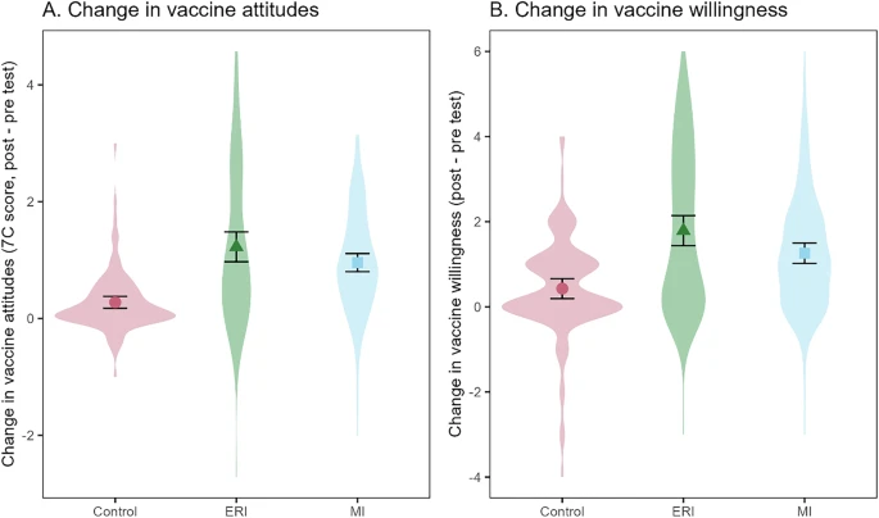
POR QUE A EM FUNCIONA?
Valida preocupações sem julgamento.
Fortalece a autonomia e confiança do cuidador.
Favorece decisão informada e processo decisório robusto.
Intervenção breve, possível de ser integrada à rotina da consulta com a capacitação adequada.
4. Fasce A, Mustață M, Deliu A, Holford D, Karlsson L, Gould V, et al. A field test of empathetic refutational and motivational interviewing to address vaccine hesitancy among patients. npj Vaccines. 2025;10(1):142.

Slide 8
CONFRONTAR NÃO É UMA OPÇÃO^{3, 5}
A confrontação causa discordância, pois o indivíduo tende a defender seu ponto de vista e justificar o comportamento indesejado.⁵
Gera uma dinâmica de poder, em que o profissional assume o papel de “corretor” e o paciente o de “rebelde” ou “acusado”.⁵
Rompe o espírito colaborativo da Entrevista Motivacional (EM), que se baseia em parceria, aceitação, compaixão e autonomia.³
Aumenta a tendência natural de resistir a pressões extremas e preservar a autonomia.
Diminui a autoeficácia e a confiança do paciente em sua capacidade de mudar, ao invés de fortalecê-las.⁵
A mudança sustentável vem de dentro do próprio individuo, não da imposição de argumentos externos.⁵
3. Zolezzi M, Paravattil B, El-Gaili T. Using motivational interviewing techniques to inform decision-making for COVID-19 vaccination. Int J Clin Pharm. 2021;43(6):1728-1734. 5. Miller WR, Rollnick S. Ten things that motivational interviewing is not. Behavioural and Cognitive Psychotherapy. 2009;37:129-140.

Slide 9
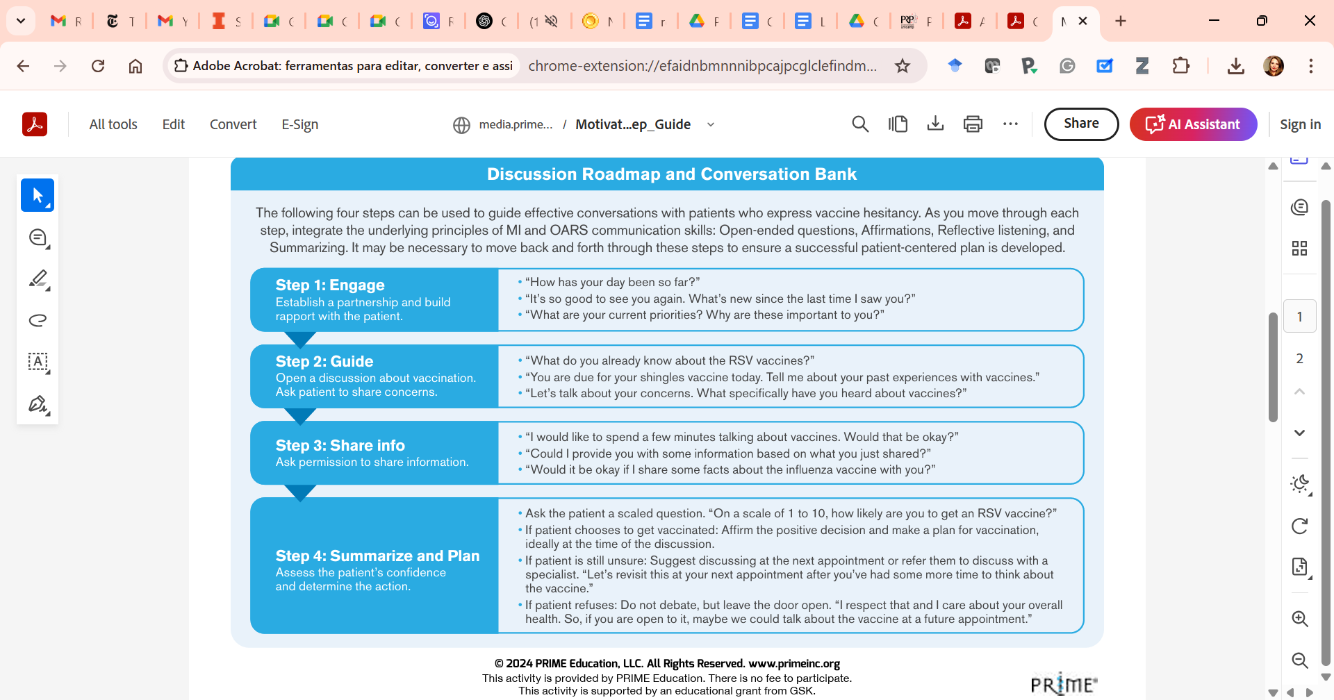
7. PRIME Education. Motivational interviewing to overcome vaccine hesitancy: a step-by-step guide. Disponível em:
https://primeinc.org/go/related_materials_download/media.primeinc.org/upload/programs/23WB241/Motivational_Interviewing_to_Overcome_Vaccine_Hesitance_-_A_Step-by-Step_Guide.pdf. Acesso em: 07/03/2026.

Slide 10
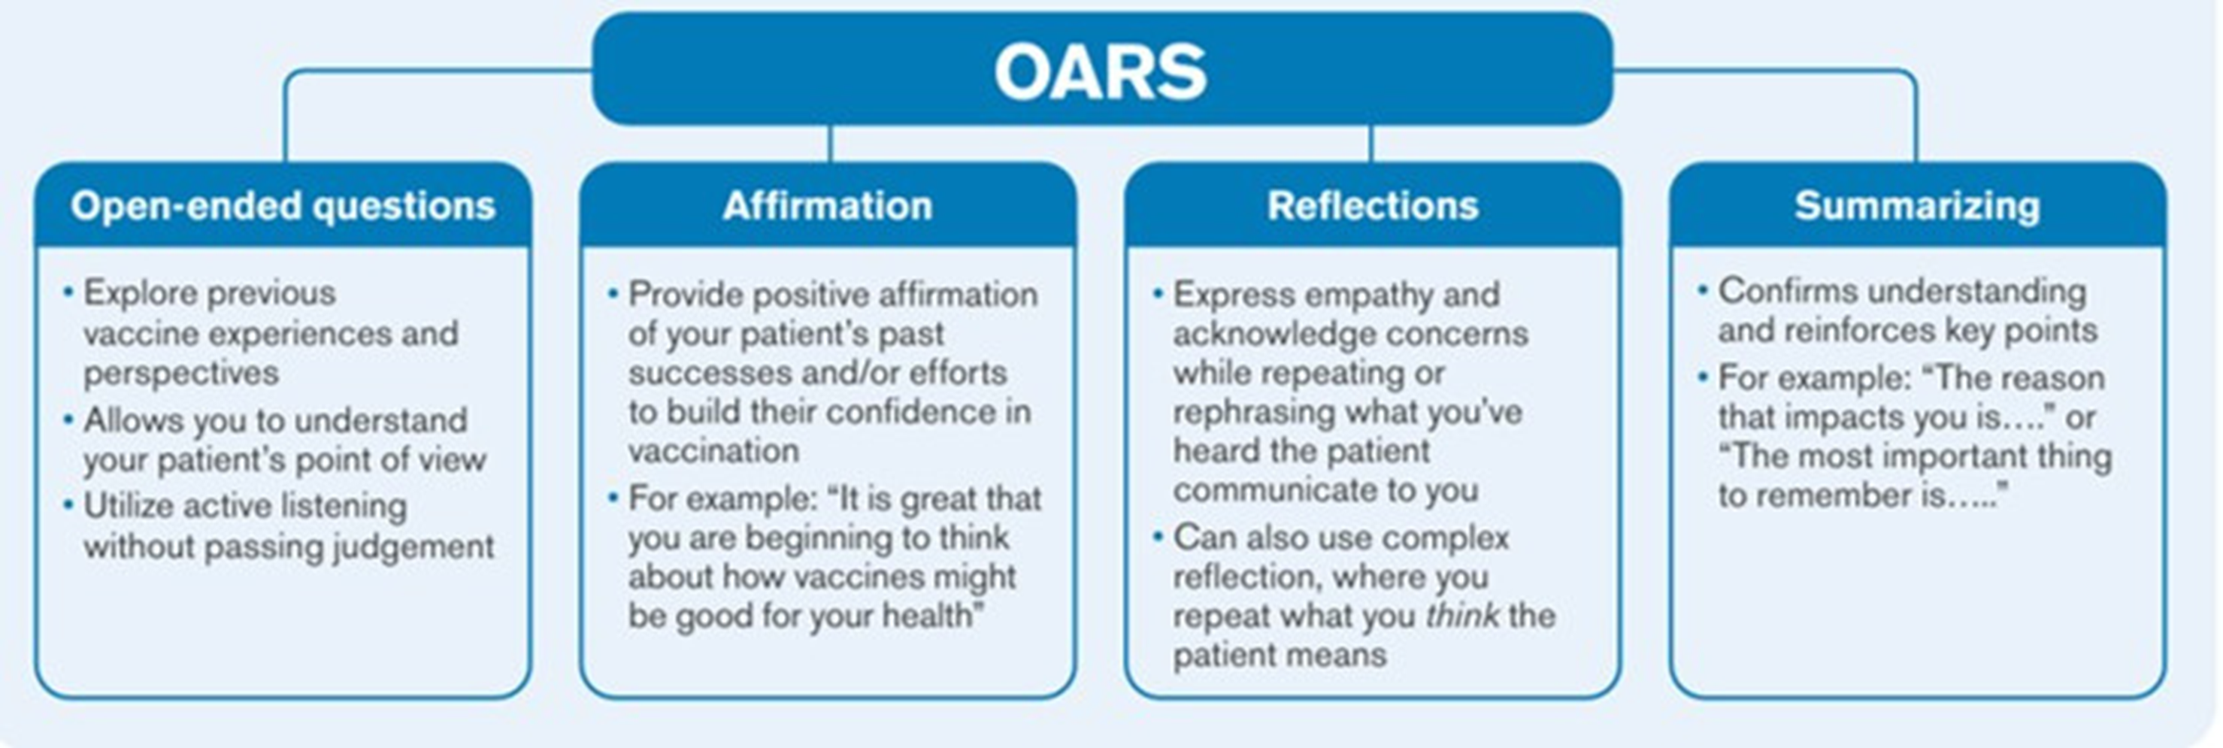
7. PRIME Education. Motivational interviewing to overcome vaccine hesitancy: a step-by-step guide. Disponível em:
https://primeinc.org/go/related_materials_download/media.primeinc.org/upload/programs/23WB241/Motivational_Interviewing_to_Overcome_Vaccine_Hesitance_-_A_Step-by-Step_Guide.pdf. Acesso em: 07/03/2026.

Slide 11
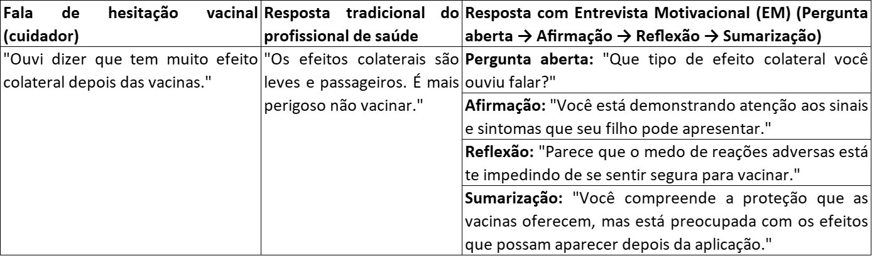
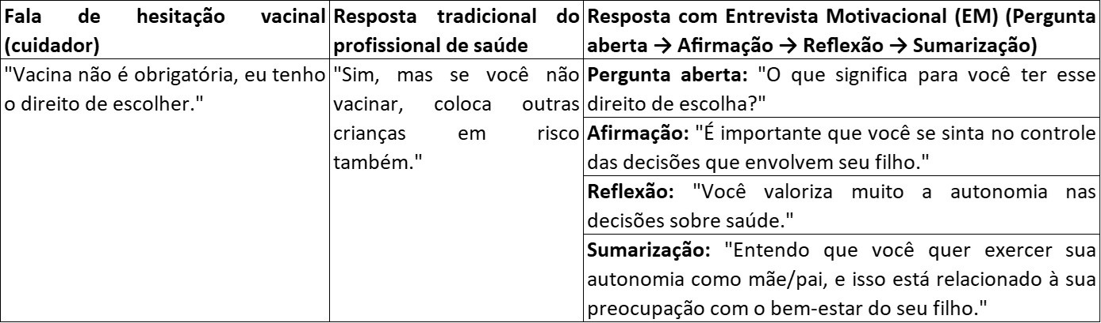
Adaptado de: 6. Gagneur A. Motivational interviewing: A powerful to address vaccine hesitancy. Canada Communicable Disease Report. 2020 Apr 2;46(4):93.
8. National Geographic. Por que ocorrem efeitos colaterais da vacina e quando são preocupantes. Disponível em: Por que ocorrem efeitos colaterais da vacina e quando são preocupantes | National Geographic | National Geographic. Acesso em: março de 2026.

Slide 12
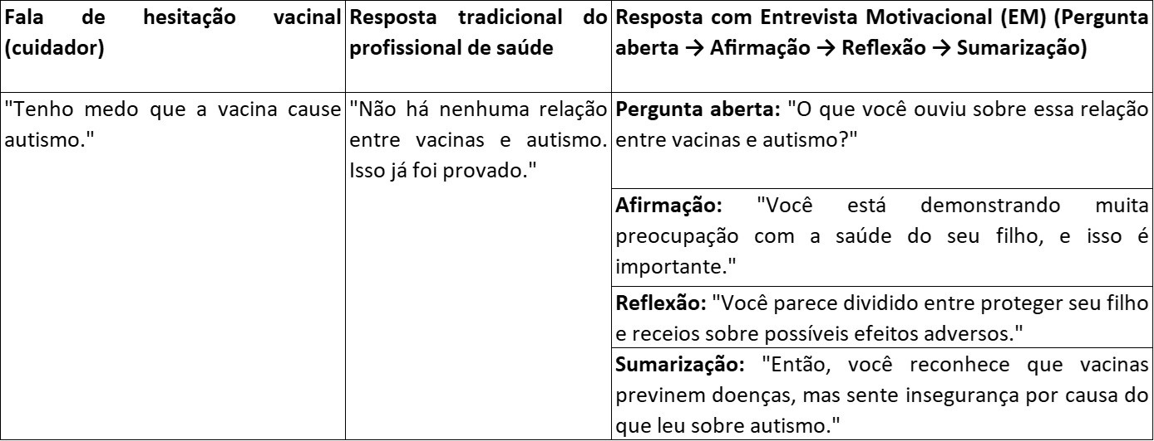
Adaptado de: Gagneur A. Motivational interviewing: A powerful to address vaccine hesitancy. Canada Communicable Disease Report. 2020 Apr 2;46(4):93.

Slide 13
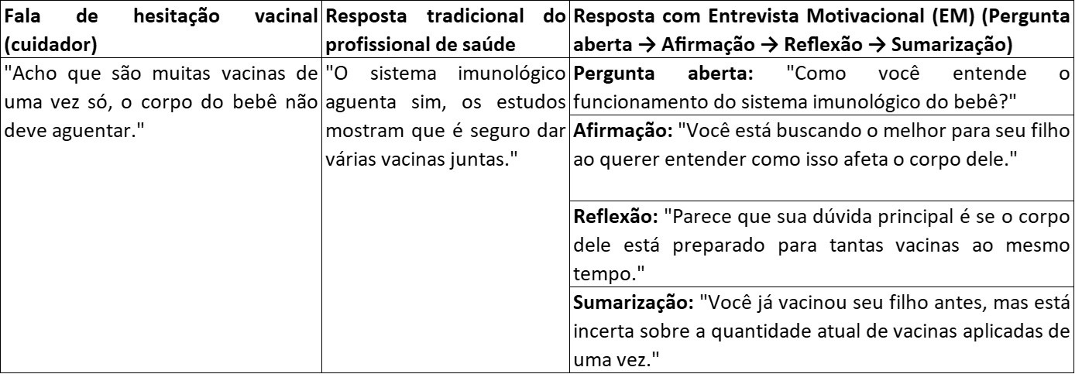
Adaptado de: Gagneur A. Motivational interviewing: A powerful to address vaccine hesitancy. Canada Communicable Disease Report. 2020 Apr 2;46(4):93.

Slide 14
REFERÊNCIAS
Oliveira Souza, Fernanda. CSP. Hesitação vacinal para influenza entre trabalhadores(as) da saúde, Bahia, Brasil. Cad. Saúde Pública 38 (1), 2022.
Rosengren, D. B. (2017). Building motivational interviewing skills: A practitioner workbook (2nd edition). New York, NY: The Guilford Press
Zolezzi M, Paravattil B, El-Gaili T. Using motivational interviewing techniques to inform decision-making for COVID-19 vaccination. Int J Clin Pharm. 2021;43(6):1728-1734.
A, Mustață M, Deliu A, Holford D, Karlsson L, Gould V, et al. A field test of empathetic refutational and motivational interviewing to address vaccine hesitancy among patients. npj Vaccines. 2025;10(1):142.
Miller & Rollnick (2017) Ten things MI is not Miller, W.R. & Rollnick, S. (2009) Ten things that MI is not. Behavioural and Cognitive Psychotherapy, 37, 129-140.
Gagneur A. Motivational interviewing: A powerful to address vaccine hesitancy. Canada Communicable Disease Report. 2020 Apr 2;46(4):93.
PRIME Education. Motivational interviewing to overcome vaccine hesitancy: a step-by-step guide. Disponível em:
https://primeinc.org/go/related_materials_download/media.primeinc.org/upload/programs/23WB241/Motivational_Interviewing_to_Overcome_Vaccine_Hesitance_-_A_Step-by-Step_Guide.pdf. Acesso em: 07/03/2026.
National Geographic. Por que ocorrem efeitos colaterais da vacina e quando são preocupantes. Disponível em: Por que ocorrem efeitos colaterais da vacina e quando são preocupantes | National Geographic | National Geographic. Acesso em: março de 2026.
ISSUP. Motivational Interviewing: Open Questions, Affirmation, Reflective Listening, and Summary Reflections (OARS). Disponível em: Motivational Interviewing: Open Questions, Affirmation, Reflective Listening, and Summary Reflections (OARS) | International Society of Substance Use Professionals. Acesso em: março de 2026.

Slide 15




Obrigado(a) pela participação!
Responda o questionário de avaliação
Esse material é destinado a gestores de saúde do mercado público e privado e profissionais não prescritores de saúde. Material fornecido contêm Premissas Declaradas e/ou informações factuais referenciadas para a avaliação das condições de Acesso ao Mercado e não se destinam a fins promocionais.
Proibido o compartilhar.
PP-UNP-BRA-6724

